Slide 1

HOẠT ĐỘNG
MỞ ĐẦU/ KHỞI ĐỘNG

Slide 2


Slide 3



Phương tiện giao thông phổ biến ở nước ta
Ô
T
Ô

Slide 4
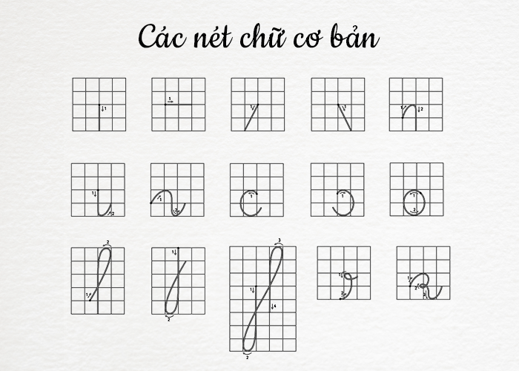
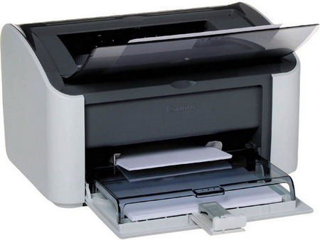

Chỉ cần ngồi 1 chỗ mà vẫn xem được cả thế giới
I
N
T
E
R
N
E
T

Slide 5

THẢO LUẬN NHÓM
+ Nhóm 1+3 dựa vào Atlat Địa lí Việt Nam kết hợp mục 2 Sgk( trang...) hoàn thành phiếu học tập số 1
Tuyến đường | Điểm bắt đầu và kết thúc | Vai trò
Quốc lộ 1A
Đường Hồ Chí Minh
Đường sắt thống nhất
+ Nhóm 2+4 dựa vào Atlat Địa lí Việt Nam kết hợp mục 2 Sgk( trang...) hoàn thành phiếu học tập số 2
 | Cảng quan trọng | Vai trò
Đường biển
Đường sông
Đường hàng không

Slide 6
Thông tin phản hồi phiếu học tập số 1
Tuyến đường | Điểm bắt đầu và kết thúc | Vai trò
Quốc lộ 1A | Cửa khẩu Hữu Nghị Lạng Sơn - Năm Căn Cà Mau | Đi qua 31 tỉnh, thành phố và 5 vùng kinh tế của nước ta( trừ Tây Nguyên)
Đường Hồ Chí Minh | Pắc Pó Cao Bằng- Đất Mũi Cà Mau. | Thúc đẩy sự phát triển KT-XH của dải đất phía tây cả nước, nối hai miền Nam- Bắc
Đường sắt thống nhất | Hà Nội- Hồ Chí Minh | Đi qua các vùng kinh tế quan trọng, các TP, các trung tâm CN quan trọng, các vùng nông nghiệp

Slide 7
Thông tin phản hồi phiếu học tập số 1
 | Cảng quan trọng | Vai trò
Đường biển | Quảng Ninh, Hải Phòng, Đà Nẵng, BRVT, HCM... | Vận chuyển hàng hoá nội địa và quốc tế.
Đường sông | Tập trung ở hai hệ thống sông Hồng và Cửu Long | Vận chuyển hàng hoá trong nước.
Đường hàng không | Nội Bài(HN), Đà Nẵng, Tân Sơn Nhất(HCM)... | Cửa ngõ quốc tế, đầu mối giao thông chính ở nước ta.

Slide 8
Bảng số liệu về: Cơ cấu khối lượng hàng hoá vận chuyển theo các loại hình vận tải ở nước ta giai đoạn 2010-2021 (Nguồn niên giám thống kê VN 2021 )
Đơn vị: triệu tấn
Loại hình vận tải | Khối lượng hàng hóa vận chuyển
 | 2010 | 2016 | 2020 | 2021
Đường bộ | 587,0 | 822,6 | 1282,1 | 1303,3
Đường sắt | 7,9 | 6,7 | 5,2 | 5,7
Đường thuỷ nội địa | 144,2 | 201,5 | 257,8 | 242,4
Đuờng biển | 61,6 | 60,8 | 76,1 | 69,9
Đường hàng không | 0,19 | 0,22 | 0,27 | 0,28
Tổng số | 800,9 | 1151,8 | 1621,5 | 1621,6

Slide 9
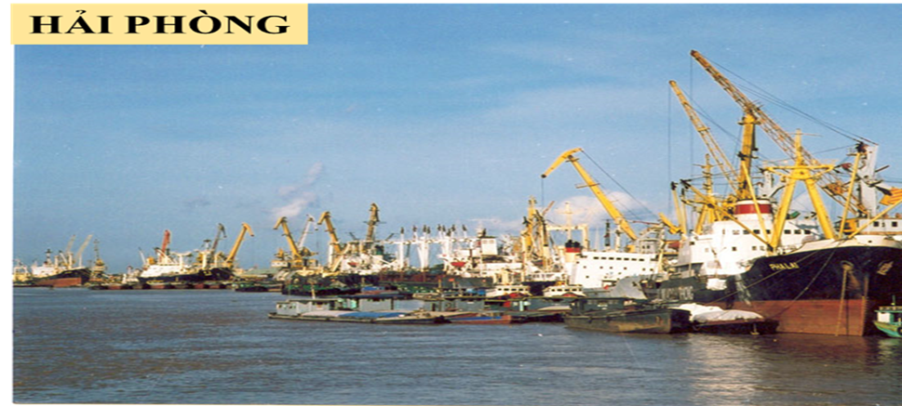
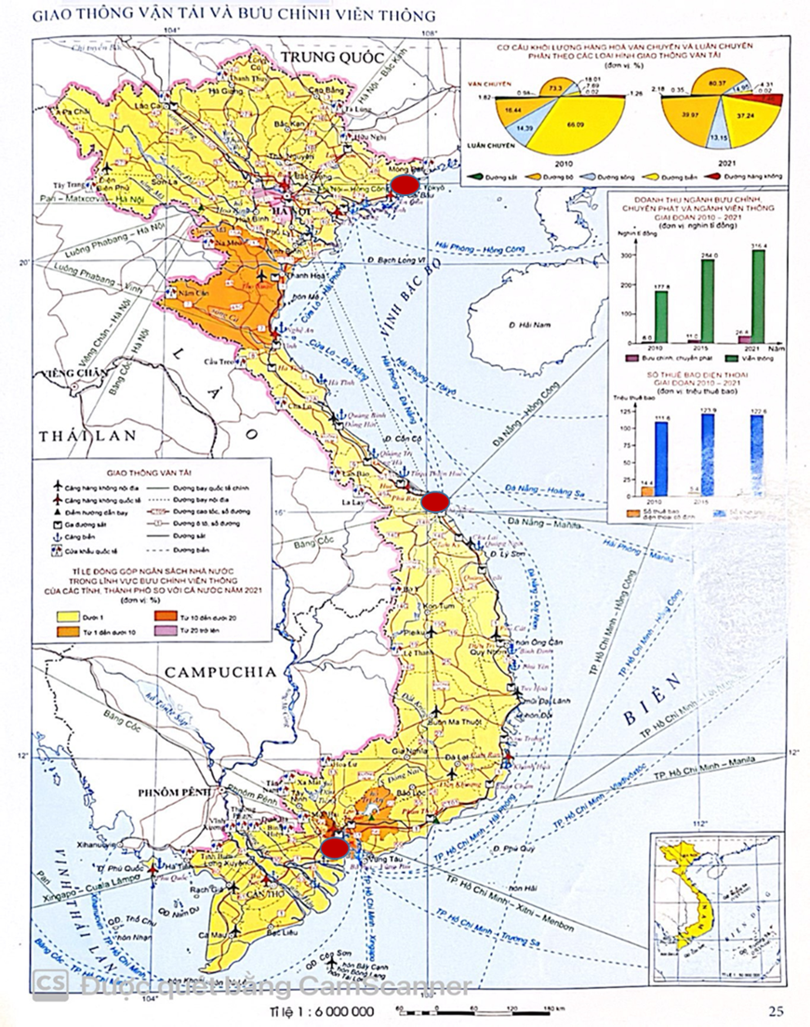
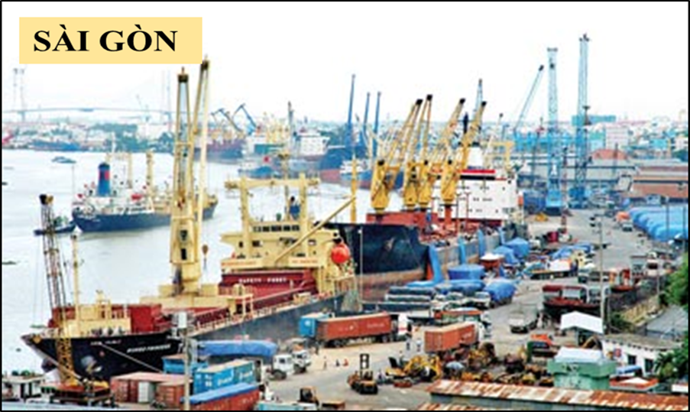
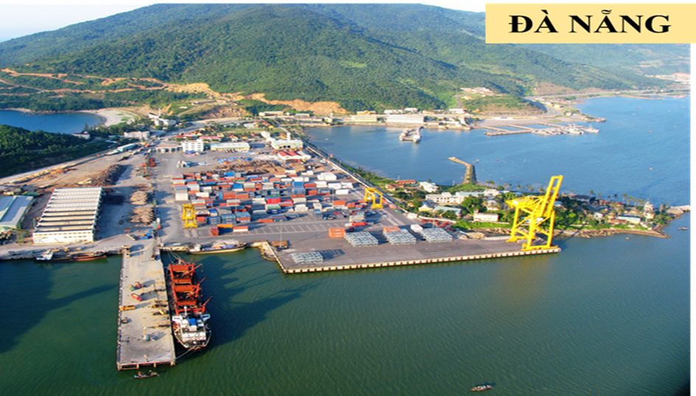

Slide 10
2. GIAO THÔNG
Đường ô tô: quốc lộ 1 chạy theo hướng bắc – nam, dọc theo chiều dài đất nước, kéo dài từ Lạng Sơn đến Cà Mau.
Đường sông: phát triển chủ yếu trên hệ thống sông Hồng và sông Cửu Long
Đường sắt: Đường sắt Thống Nhất chạy gần như song song với quốc lộ 1, kéo dài từ Hà Nội đến Thành phố Hồ Chí Minh.
Cảng biển: Hải Phòng, Đà Nẵng, Bà Rịa – Vũng Tàu...
Cảng hàng không: Nội Bài, Đà Nẵng, Tân Sơn Nhất là đầu mối vận chuyển của cả nước.

Slide 11
3. BƯU CHÍNH VIỄN THÔNG
Phát triển nhanh, liên tục.
Hoạt động hiệu quả hơn, mang lại giá trị kinh tế-xã hội lớn.
Hiện đại hoá: dẫn đầu xu hướng số hoá và hiện đại hoá trên cả nước.
Phân bố: Mạng lưới bưu chính viễn thông phủ khắp cả nước, hình thành 2 trung tâm bưu chính viễn thông lớn là Hà Nội, TP Hồ Chí Minh.

Slide 12
- Em hãy tìm hiểu thông tin về hai vệ tinh viễn thông đầu tiên đang hoạt động ở Việt Nam?
- HS thực hiện ở nhà, tự thu thập thông tin, tự tìm hiểu và nộp cho GV vào buổi học sau.

Slide 13


HƯỚNG DẪN HỌC Ở NHÀ
- Ôn tập lại kiến thức bài cũ.
- Tìm hiểu trước nội dung bài 10: Thực hành.Tìm hiểu xu hướng phát triển ngành thương mại, du lịch.

